Slide 1

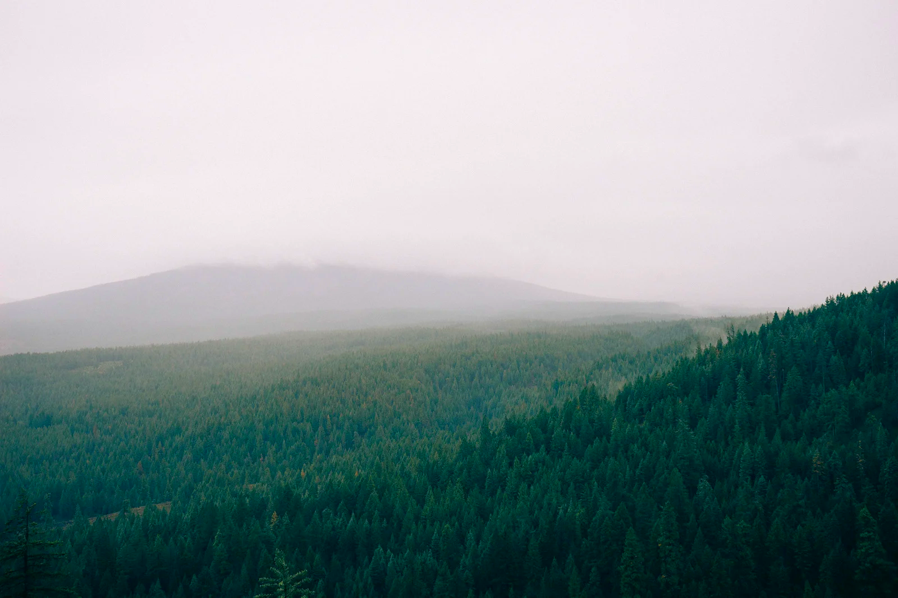
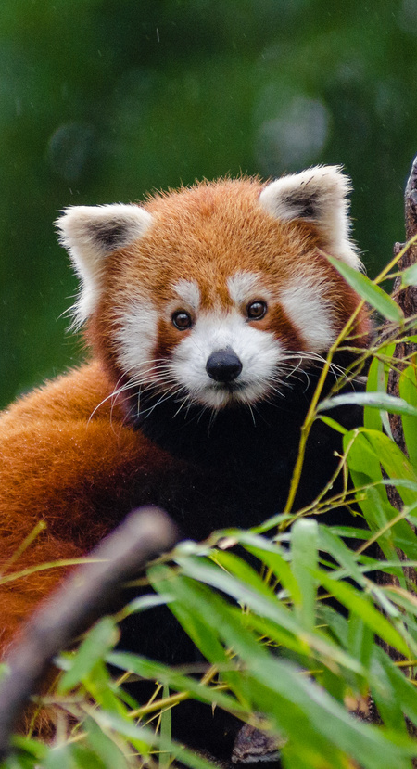
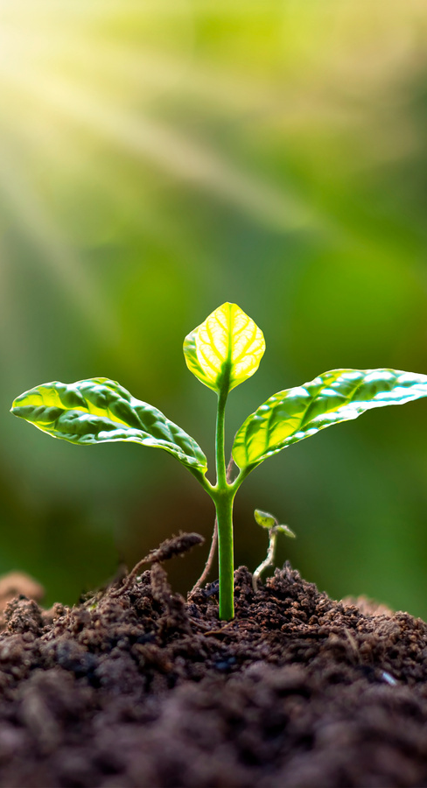
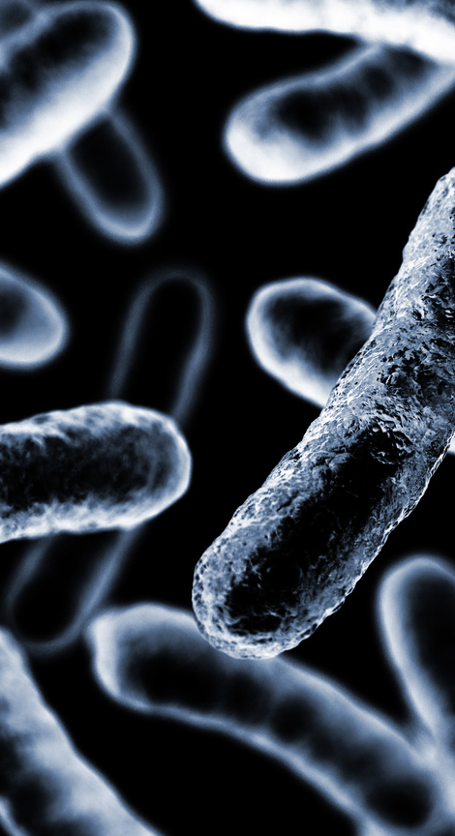
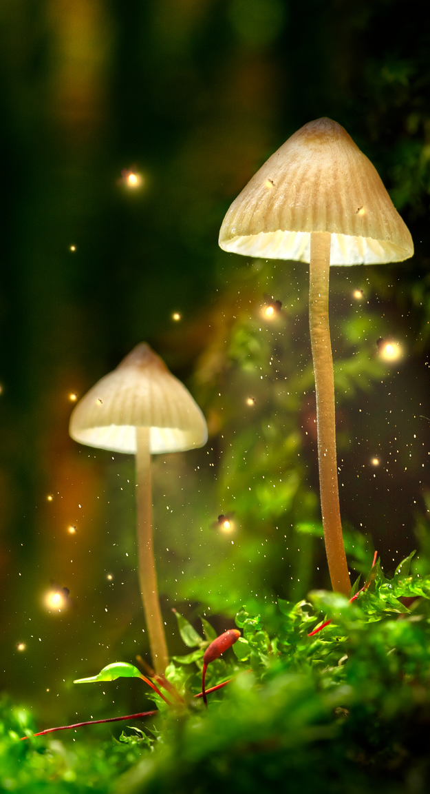
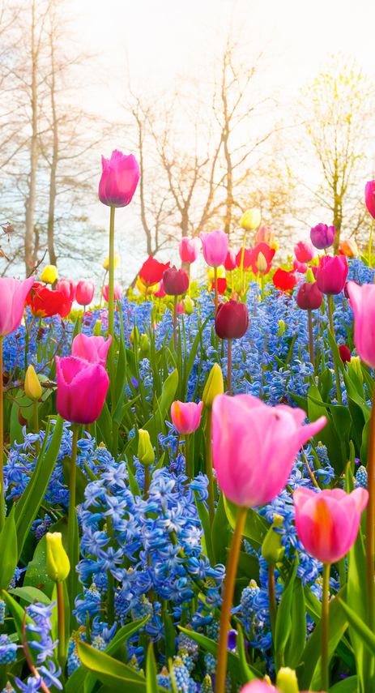
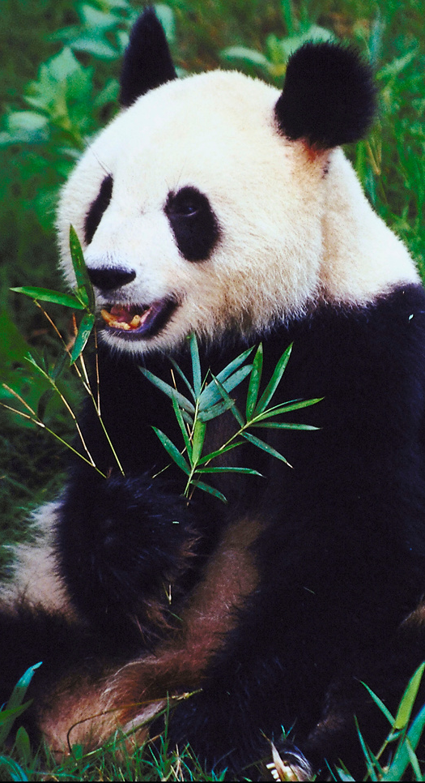
Біологія 7 клас НУШ
Сучасні уявлення про систему органічного світу

Slide 2
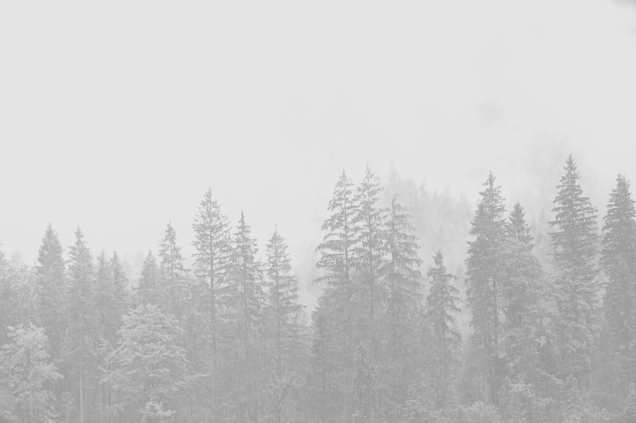


ЖИВІ ОРГАНІЗМИ
ПРОКАРІОТИ
ЕУКАРІОТИ
АРХЕЇ
ГРИБИ
РОСЛИНИ
БАКТЕРІЇ
ТВАРИНИ

Slide 3
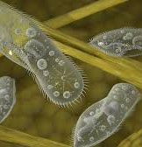
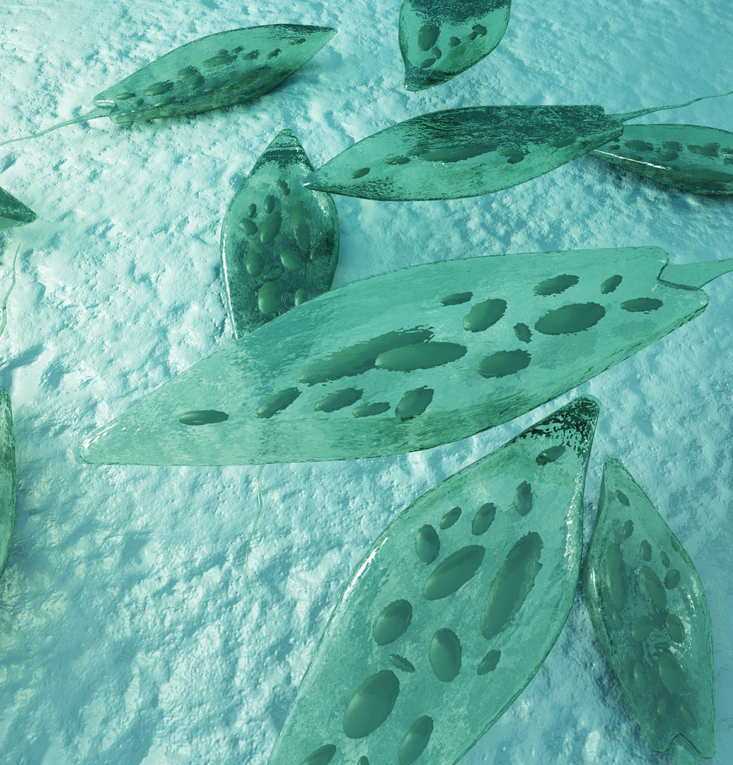
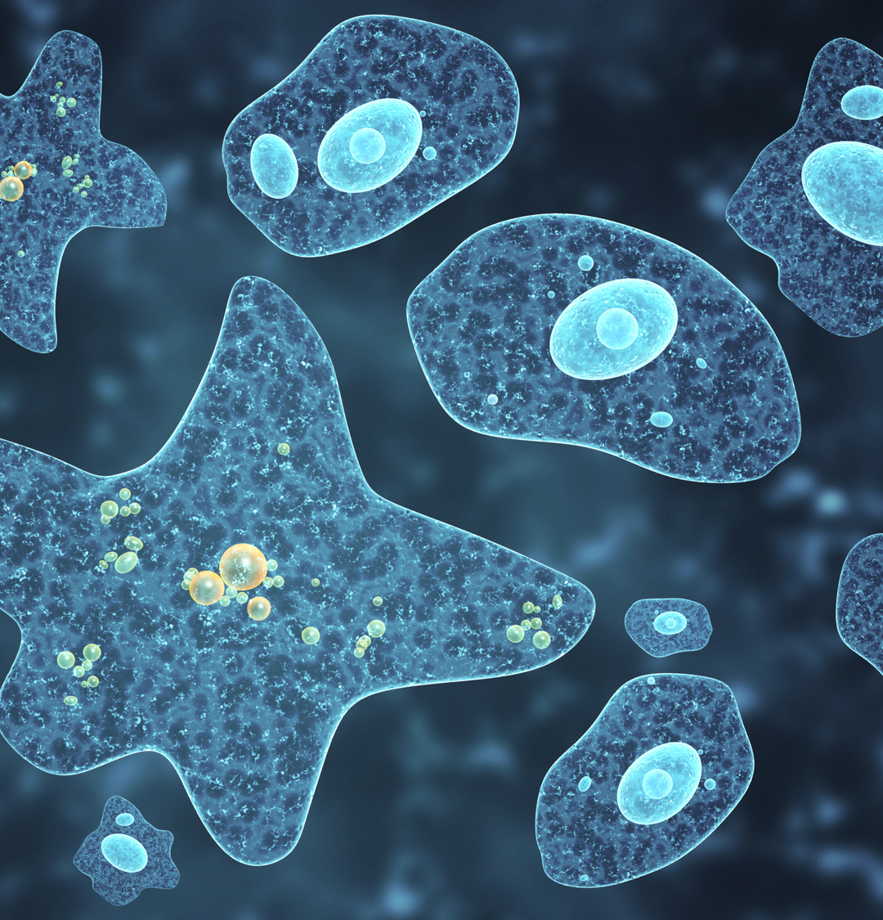
Одноклітинні еукаріоти
Інфузорія-туфелька
Евглена зелена
Амеба протей

Slide 4
РОСЛИНИ
НИЖЧІ
ВИЩІ
ВОДОРОСТІ
НАСІННІ
СПОРОВІ

Slide 5
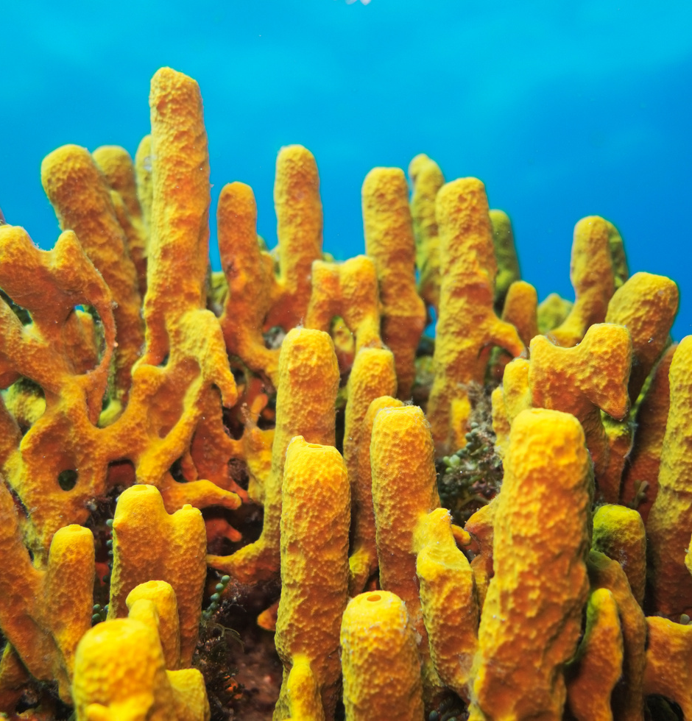
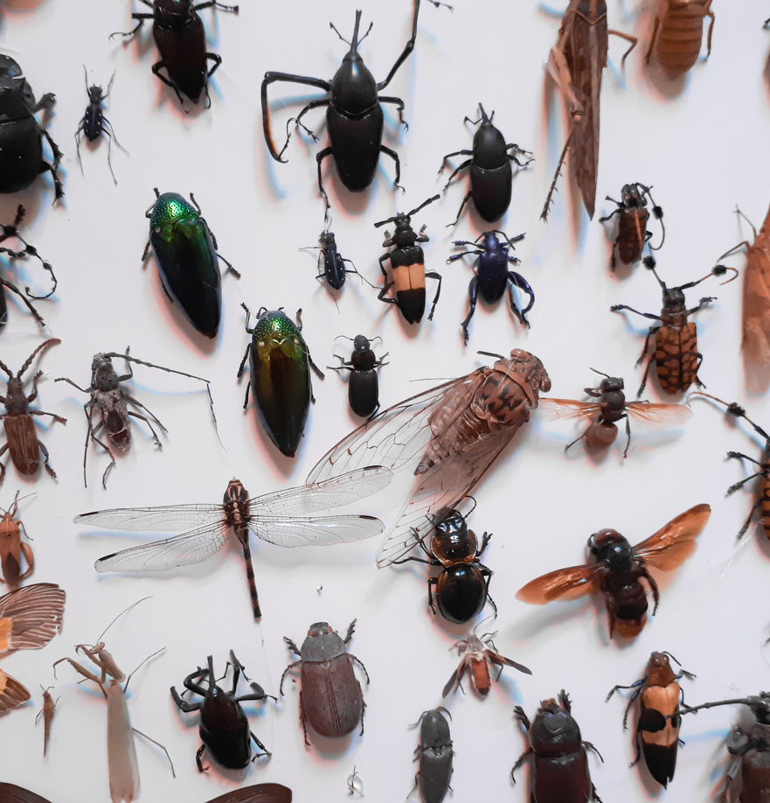
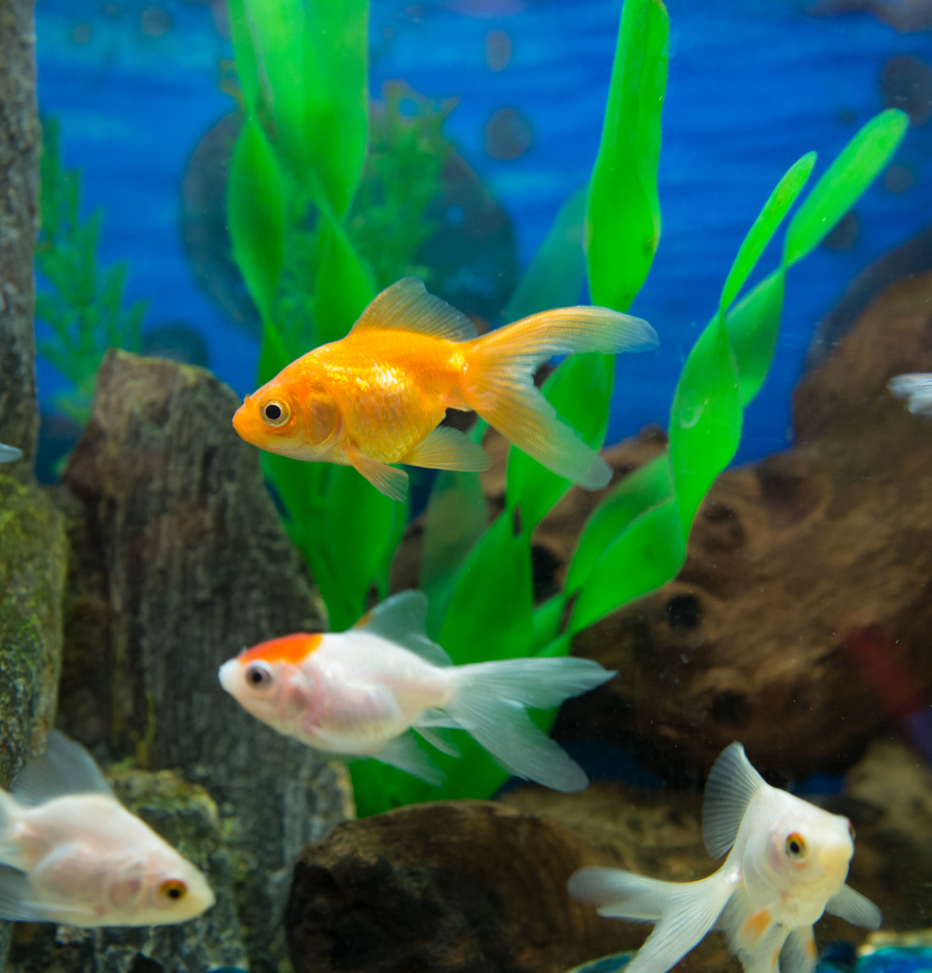
Тварини
Губки
Безхребетні
Хребетні

Slide 6
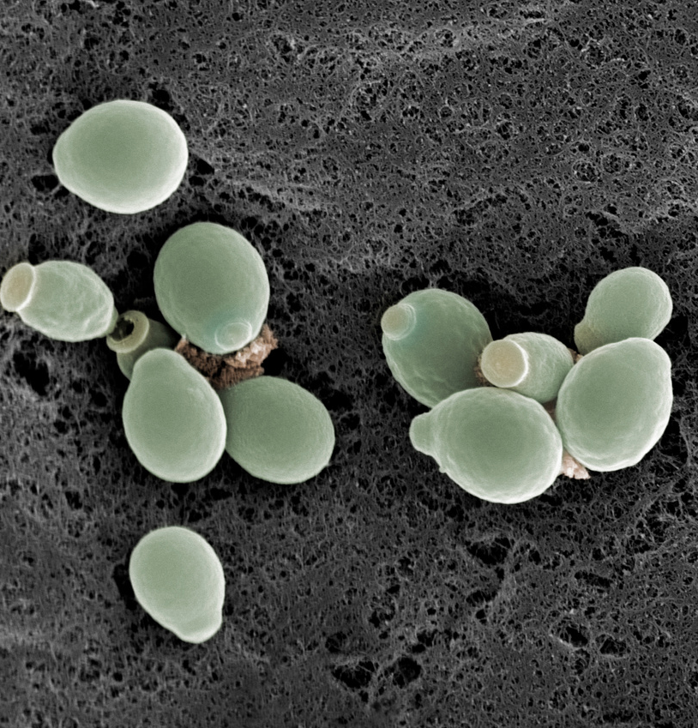
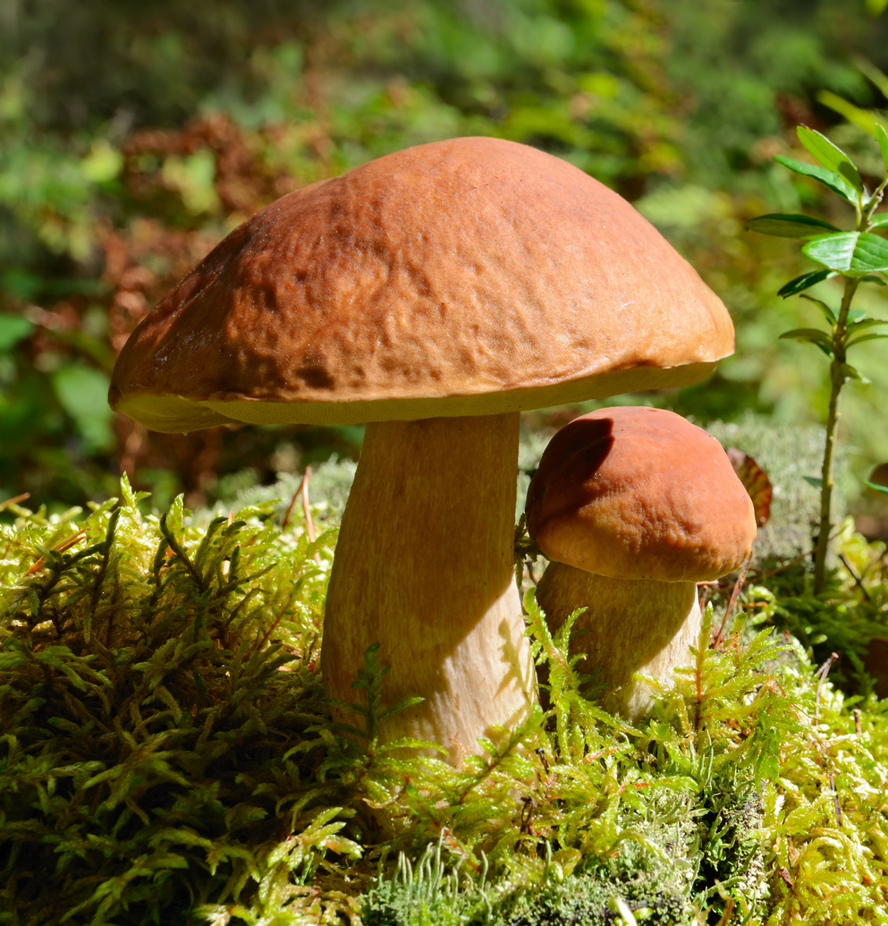
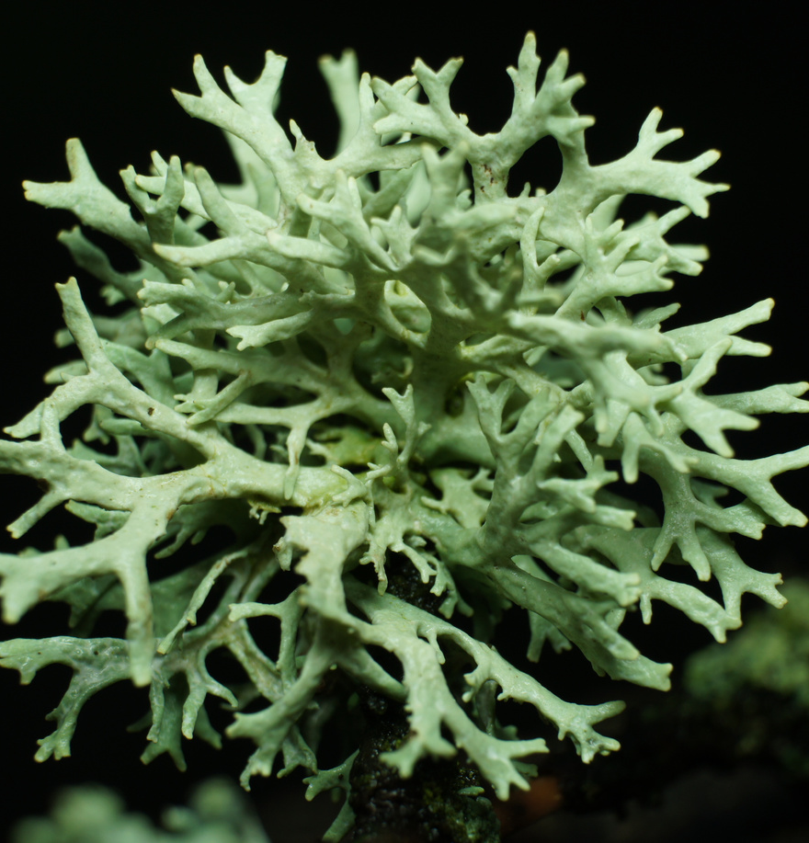
Гриби
Мікроскопічні
Макроскопічні
Лишайники

Slide 7
Наявність спільних рис у прокаріотів, водоростей,
вищих рослин, тварин, грибів і є свідченням єдності живої природи
та єдності походження життя на нашій планеті.
Understand the terms Herbivores,Carnivores, and Omnivores
Спільні риси

Slide 8
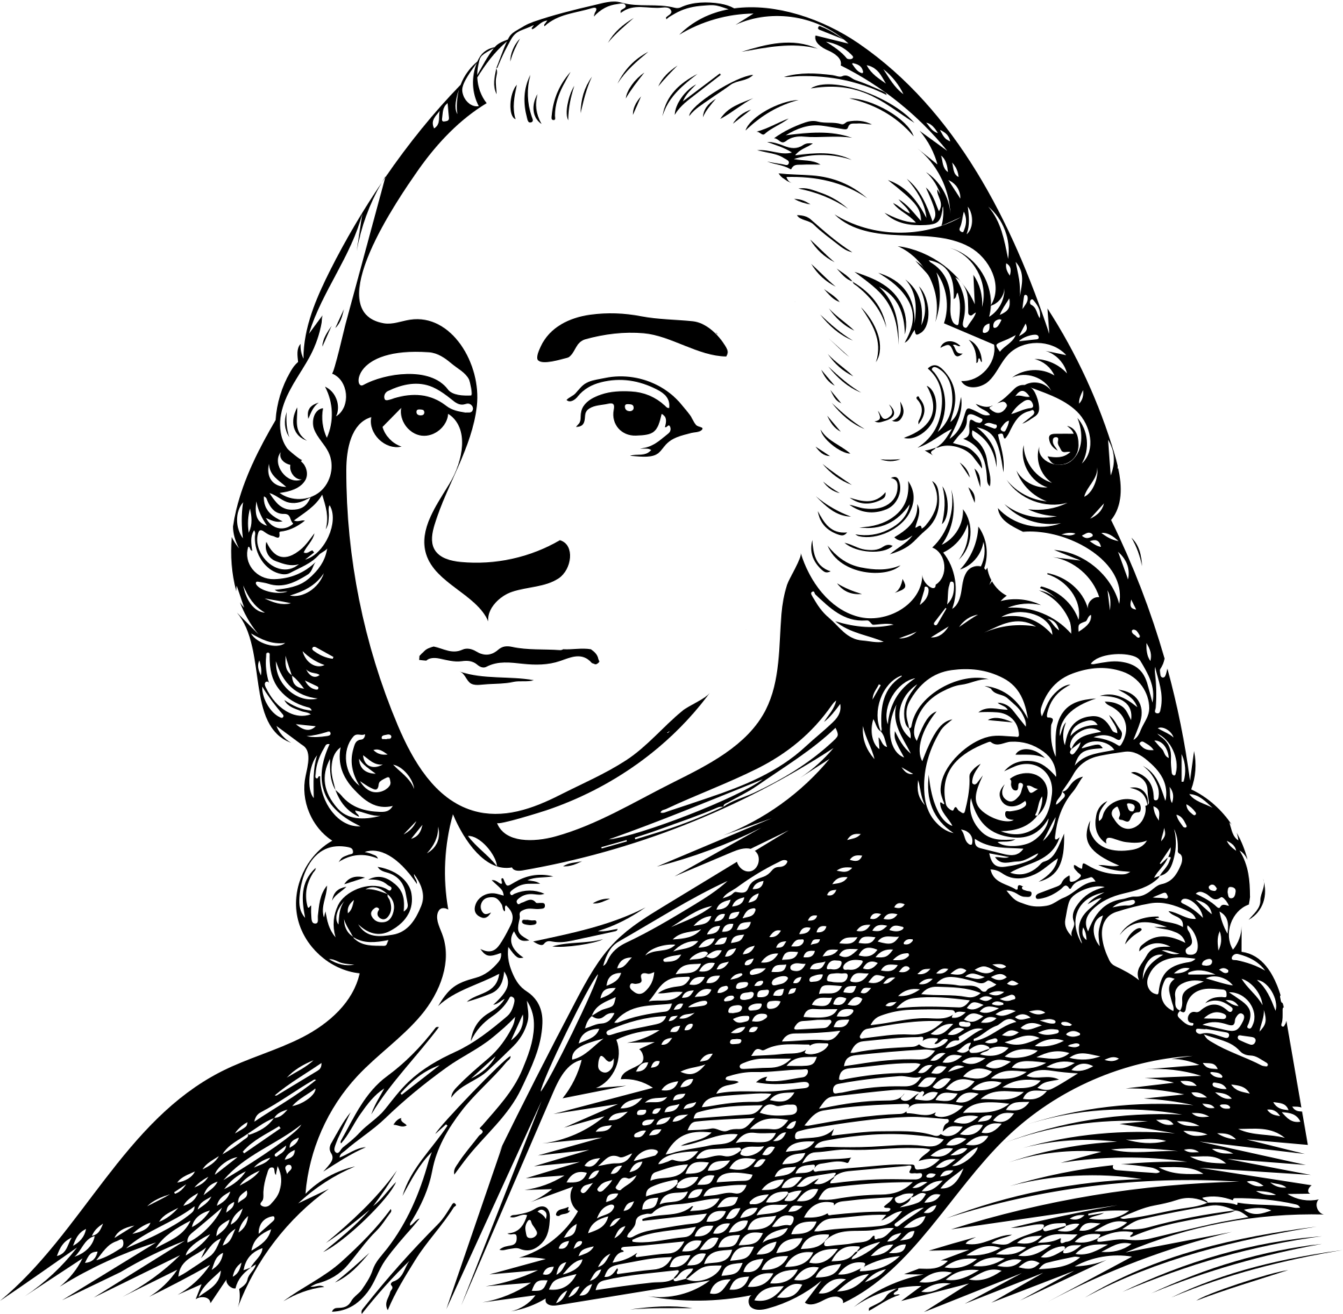
Систематика – наука,
що досліджує різноманітність живих організмів.
Карл Лінней

Slide 9
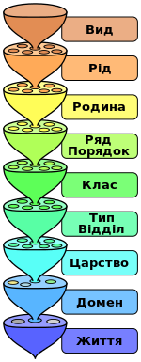
Таксон - одиниця класифікації.
Таксони нижчого рангу об’єднують у таксон вищого рангу.

Slide 10
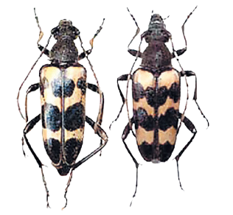
Приклад видів-двійників жуків з родини Вусачі: юдолія шестиплямиста (1) та юдолія паралелепіпедна (2)

Slide 11
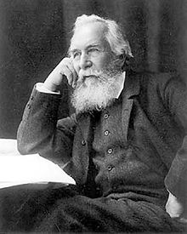
Ернст Генріх Геккель
(1834–1919): відомий німецький вчений-еволюціоніст, першим запропонував враховувати ступінь спорідненості організмів у систематиці, запропонував назву -«екологія» для нової науки.

Slide 12
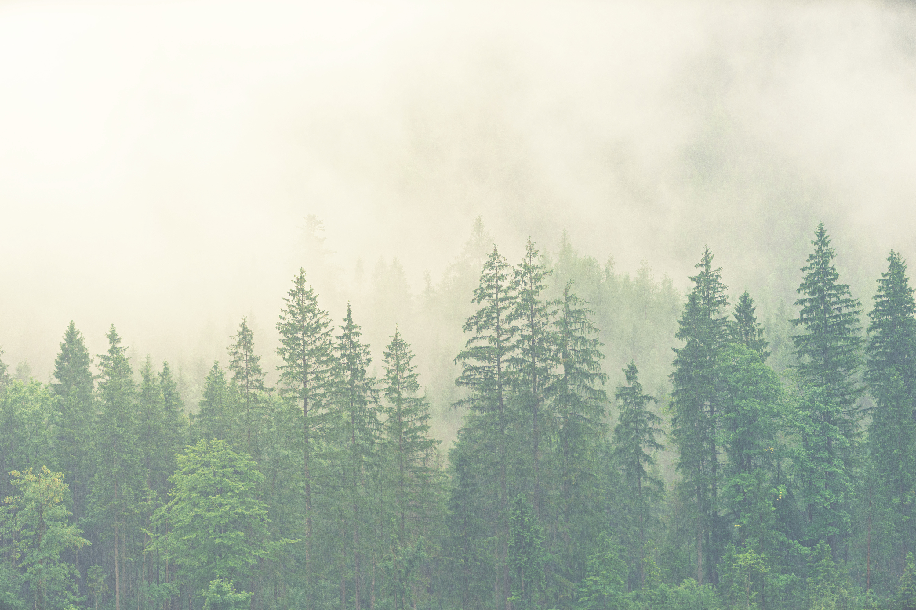
Зустрінемось у 8 класі

